Slide 1
信息奥赛基础 #2
排序

Slide 2
排序算法：
快速排序
插入排序
选择排序
桶排序
基数排序
归并排序
拓扑排序
堆排序
...
就是使一串记录，按照其中的某个或某些关键字的大小，递增或递减的排列起来的操作
作用：无序的数据组合变成有序的数据。
有序的数据组合最大的优势是在于当你进行数据定位和采用时, 会非常方便

Slide 3
稳定性，即当两个相同的元素同时出现于某个序列之中，则经过一定的排序算法之后，两者在排序前后的相对位置不发生变化。换言之，即便是两个完全相同的元素，它们在排序过程中也是各有区别的，不允许混淆不清。
初始状态：1 69(1) 69(2) 78 2 8 45
稳定排序：1 2 8 45 69(1) 69(2) 78
不稳定排序：1 2 8 45 69(2) 69(1) 78

Slide 4
冒泡排序O(N^2)
冒泡排序算法的原理如下：
1、比较相邻的元素。如果第一个比第二个大，就交换他们两个。
2、对每一对相邻元素做同样的工作，从开始第一对到结尾的最后一对。最后的元素应该会是最大的数。
3、针对所有的元素重复以上的步骤，除了最后一个。持续每次对越来越少的元素重复上面的步骤，直到没有任何一对数字需要比较。
这个算法的名字由来是因为越小的元素会经由交换慢慢“浮”到数列的顶端（升序或降序排列），就如同碳酸饮料中二氧化碳的气泡最终会上浮到顶端一样，故名“冒泡排序”。

Slide 5
冒泡排序O(N^2)

Slide 6
两个元素的值如何互换？
a = 1;
b = 2;
a = 2;
b = 1;

Slide 7
初始状态：
结束状态
9 6 5 4 8
6 5 4 8 9
5 4 6 8 9
5 4 6 8 9
4 5 6 8 9
6 9 5 4 8
6 5 9 4 8
6 5 4 9 8
6 5 4 8 9
5 6 4 8 9
5 4 6 8 9
5 4 6 8 9
4 5 6 8 9
4 5 6 8 9
4 5 6 8 9

Slide 8
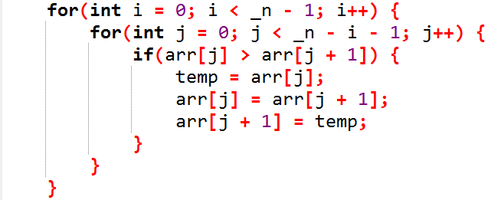
实现代码：

Slide 9
课堂练习1：
输入n（1<n<=1000)
再输入n个数进行降序排序，用冒泡排序实现。

Slide 10
一种基于数组下标的排序方法
有限个相同类型的变量所组成的有序集合？
数组存储数据一定要按顺序存储吗？
排序 1 2 2 5 6 3 3 3？
值： | 0 | 0 | 0 | 0 | 0 | 0 | 0
下标： | 0 | 1 | 2 | 3 | 4 | 5 | 6
初始状态：
值： | 0 | 1 | 2 | 3 | 0 | 1 | 1
下标： | 0 | 1 | 2 | 3 | 4 | 5 | 6
结束状态：

Slide 11
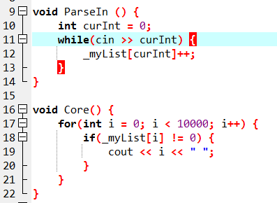
实现代码：
有重复元素怎么处理？

Slide 12
课堂练习2：
将一组数据先去除冗余后升序显示出来

Slide 13
快速排序O(NlogN)
1、算法思想
快速排序是C.R.A.Hoare于1962年提出的一种划分交换排序。它采用了一种分治的策略，通常称其为分治法。
分治法的基本思想
分治法的基本思想是：将原问题分解为若干个规模更小但结构与原问题相似的子问题。递归地解这些子问题，然后将这些子问题的解组合为原问题的解。

Slide 14
（2）快速排序的基本思想
设当前待排序的无序区为R[low...high]，利用分治法可将快速排序的基本思想描述为：
①分解：
在R[low...high]中任选一个值作为基准(pivot)，以此基准将当前无序区划分为左、右两个较小的子区间R[low...pivotPos-1)和R[pivotPos+1...high]，并使左边子区间中所有的值均小于等于基准(pivot)，右边的子区间中所有值均大于等于pivot，而基准pivot则位于正确的位置(pivotPos)上，它无须参加后续的排序。
注意：
划分的关键是要求出基准记录所在的位置pivotPos。划分的结果可以简单地表示为(注意pivot=R[pivotPos])：
R[low...pivotPos-1]≤R[pivotPos]≤R[pivotPos+1...high]
其中low≤pivotPos≤high。
②求解：
通过递归调用快速排序对左、右子区间R[low..pivotpos-1]和R[pivotpos+1..high]快速排序。

Slide 15
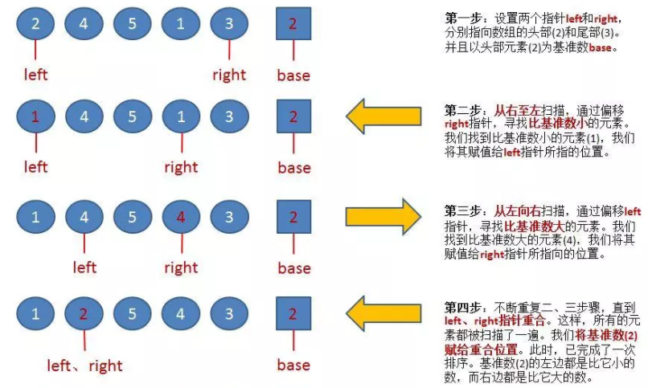

Slide 16
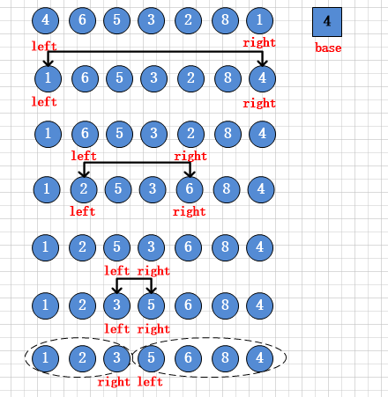

Slide 17
void QuickSort(int list[]，int low，int high)
{
int pivotPos；
if(low<high){
pivotPos = Partition(list，low，high)；//对list[low...high]做划分
QuickSort(list，low，pivotPos-1)； //对左区间递归排序
QuickSort(list，pivotPos+1，high)； //对右区间递归排序
}
}
具体实现？

Slide 18
稳定性？
假定在待排序的记录序列中，存在多个具有相同的关键字的记录，若经过排序，这些记录的相对次序保持不变，即在原序列中，r[i]=r[j]，且r[i]在r[j]之前，而在排序后的序列中，r[i]仍在r[j]之前，则称这种排序算法是稳定的；否则称为不稳定的。
冒泡稳定吗？
快排稳定吗？

Slide 19
STl(Standard Template Library)标准模板库
时间复杂度O(NlogN)
#include <algorithm>
sort()
stable_sort()
Compare()函数
sort(vector容器中起始元素的迭代器，vector容器中末尾元素的迭代器，函数地址） \\动态数组
sort(起始地址，起始地址+排序长度，函数地址) \\静态数组

Slide 20
习题3：
给定一个长度为n(不大于500）的正整数序列，请将其中所有奇数取出，并按升序输出。
输入：
10
1 3 2 6 5 4 9 8 7 10
输出：
1 3 5 7 9

Slide 21
习题4：
单词排序 word.cpp
输入一行单词序列，相邻单词之间由1个或多个空格间隔，请按照字典序输出这些单词。重复单词只输出一次
输入：
一行单词序列，最少一个单词，最多100个单词，每个单词长度不超过50，单词之间用至少一个空格隔开，数据不含字符和空格以外的其他字符。
输出：
按字典序从小到大输出这些单词
样例输入：
She wants to go to Peking University to study Chinese
样例输出：
Chinese
Peking
She
University
go
study
to
wants

Slide 22
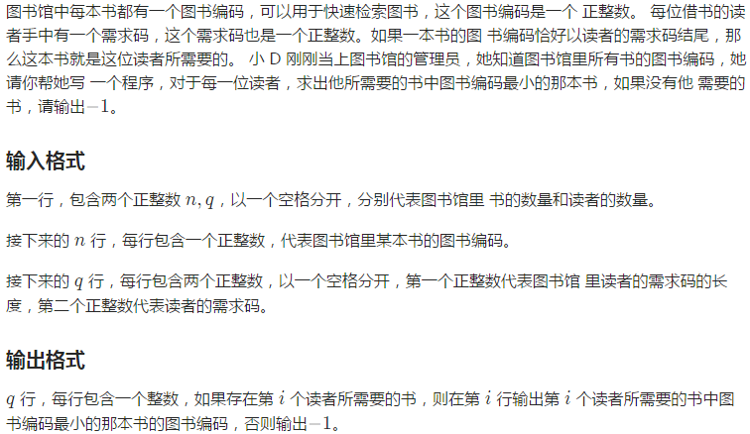
librarian.cpp
P3955
输入样例：
5 5
2123
1123
23
24
24
2 23
3 123
3 124
2 12
2 12
输出样例：
23
1123
-1
-1
-1

Slide 23
作业：
整数奇偶排序
给定n个整数的序列，要求对其重新排序。排序要求:
(1)奇数在前，偶数在后;
(2)奇数按从大到小排序;
(3)偶数按从小到大排序
输入：
一行，包含n个整数，彼此以一个空格分开，每个整数的范围是大于等于0,小于等于100
输出
按照要求排序后输出一行，包含排序后的n个整数，数与数之间以一个空格分开
样例输入:
4 7 3 13 11 12 0 47 34 98
样例输出:
47 13 11 7 3 0 4 12 34 98

